Slide 1
ASP.NET MVC
Частина 3. Моделі та БД

Slide 2
Моделі
Всі сутності в застосунку прийнято виділяти в окремі моделі
Залежно від поставленого завдання і складності програми можна виділити різну кількість моделей
Наприклад, у одному з попередніх завдань використовувалися дві моделі - клас для книги і клас для придбання книги
Моделі являють собою прості класи і розташовуються в проекті у папці Models
Моделі описують логіку даних

Slide 3
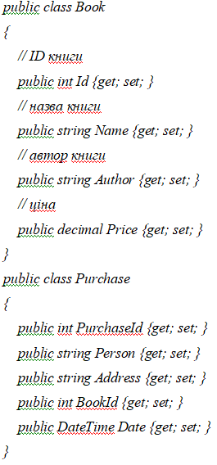
Наприклад, наведена нижче модель представляє книгу і її придбання:

Slide 4
Призначення моделі
Модель може мати конструктор, певні допоміжні методи.
Призначення класу моделі - описувати дані.
Маніпуляції з даними і бізнес-логіка – усе це стосується сфери контролера.

Slide 5
Дані моделей, як правило, зберігаються у БД. Для роботи з базою зручно користуватися фреймворком Entity Framework
Для підключення до бази даних через Entity Framework, нам потрібен посередник - контекст даних.
Контекст даних являє собою клас, похідний від класу DbContext.
Контекст даних містить одну або кілька властивостей типу DbSet<T>, де T представляє тип об’єкта, що зберігається в базі даних.

Slide 6
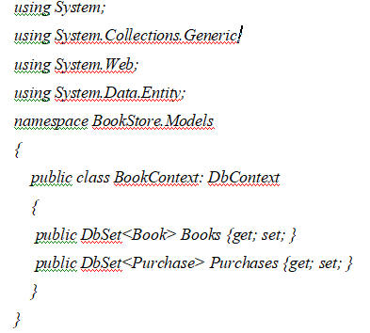
Приклад створення контексту даних для роботи з моделями

Slide 7
Підключення до бази даних
Для зберігання даних застосунку часто потрібна БД.
Ми можемо використовувати різні СУБД, але зазвичай в якості бази даних у зв’язці з ASP.NET MVC використовується база даних MS SQL Server.
Ми можемо створити базу даних безпосередньо у проекті, або ж створити її на сервері MS SQL.
Натиснемо на папці App_Data правою кнопкою миші та в контекстному меню виберемо Add -> New Item ... У вікні додавання нового елемента виберемо SQL Server Database і назвемо нову базу даних Bookstore.mdf

Slide 8
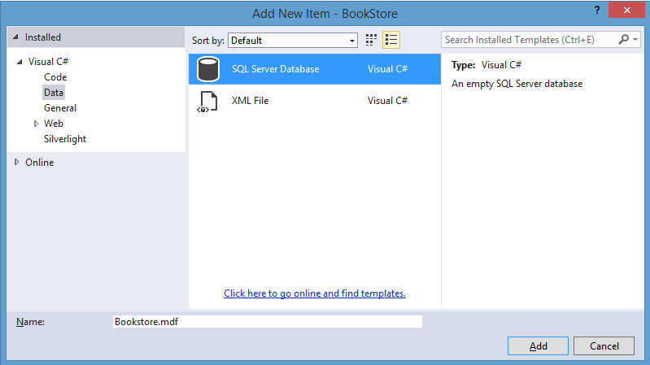
Рис. 1

Slide 9
Щоб зв’язати застосунок, контекст даних і БД, додаємо у файл web.config рядок підключення до цієї бази даних
Для цього після секції configSections вставимо наступну секцію:
<connectionStrings>
<add name = "BookContext" connectionString = "Data Source = (LocalDB)\MSSQLLocalDB; AttachDbFilename = '|DataDirectory|\Bookstore.mdf'; IntegratedSecurity = True"
providerName = "System.Data.SqlClient" />
</connectionStrings>

Slide 10
LocalDB - це
полегшена версія движка баз даних SQL Server Express, спеціалізована для розробників
У такому випадку в якості джерела даних вказуємо (LocalDB)\MSSQLLocalDB

Slide 11
Якщо ми використовуємо повноцінний MS SQL Server, то у рядок підключення включається назва сервера:
<connectionStrings>
<add name = "BookContext" connectionString = "DataSource =.\SQLEXPRESS; InitialCatalog = Bookstore; IntegratedSecurity = True"
providerName = "System.Data.SqlClient" />
</connectionStrings>

Slide 12
Для інших СУБД - MySQL, MongoDB, Postgre тощо рядок підключення
може
відрізнятися !

Slide 13
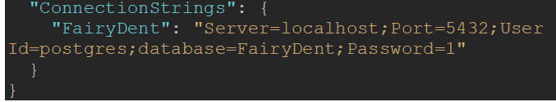
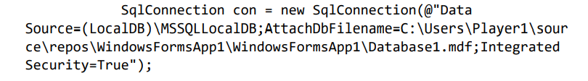
Приклади запису рядка підключення у різних проектах

Slide 14

Приклади запису рядка підключення у проектах

Slide 15
Налаштування EF 6 для використання LocalDB
<connectionStrings>
<add name="SchoolContext" connectionString="Data Source=(LocalDb)\MSSQLLocalDB;Initial Catalog=ContosoUniversity1;Integrated Security=SSPI;" providerName="System.Data.SqlClient"/>
</connectionStrings>
<appSettings>
<add key="webpages:Version" value="3.0.0.0" />
<add key="webpages:Enabled" value="false" />
<add key="ClientValidationEnabled" value="true" />
<add key="UnobtrusiveJavaScriptEnabled" value="true" />
</appSettings>

Slide 16
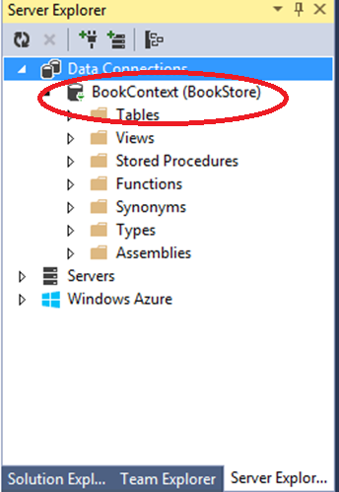
Тепер створимо самі таблиці. Для цього перейдемо у вікно Server Explorer і розкриємо в ньому вузол Data Connections. Далі ми побачимо вузол BookContext, який представляє нашу БД, і також розкриємо його:

Slide 17
Додаємо першу таблицю
Для цього натиснемо правою кнопкою миші на вузол Tables і в меню виберемо пункт Add New Table. Після цього відкриється вікно дизайнера таблиці, в якому потрібно визначити назви і типи стовпців нової таблиці.
Щодо угод про найменуваннях таблиці при роботі з Entity Framework назви таблиць повинні відповідати імені моделі.
Наприклад, якщо модель називається Book, то таблиця буде називатися Books.

Slide 18
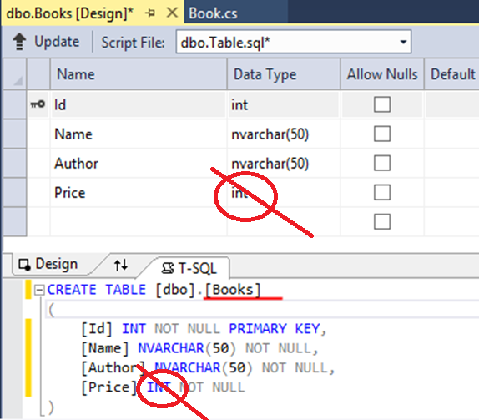
Створимо структуру таблиці:

Slide 19
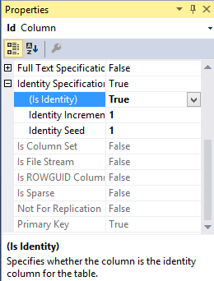
Оскільки Id планується заповнювати автоматично з додаванням кожного нового об’єкта, то встановимо для нього автоінкремент у вікні Properties:

Slide 20
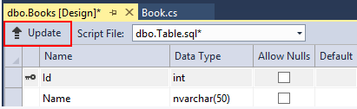
Останній крок - генерація бази даних. Для цього натиснемо на кнопку Update:
Решта таблиць у БД можуть бути створені аналогічно

Slide 21
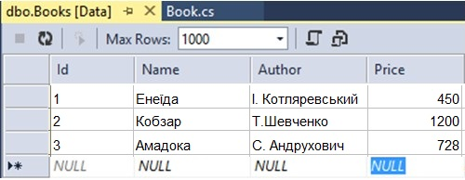
Далі зазвичай виконують заповнення таблиць даними:

Slide 22
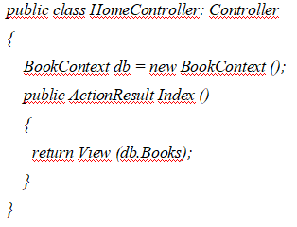
Тепер ми можемо отримати ці дані в контролері Home і передати їх у подання (Views):

Slide 23
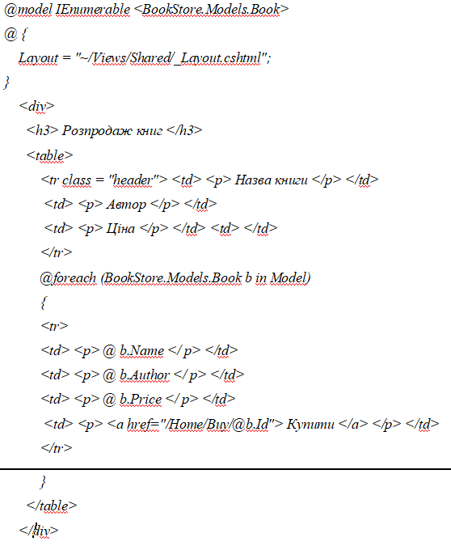
Виведення даних у подання:

Slide 24
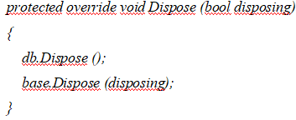
Закриття з’єднання

Slide 25
Шаблонні хелпери
Крім базових html-хелперів, генеруючих певні елементи розмітки html, фреймворк ASP.NET MVC також має шаблонні (або шаблонізовані) хелпери.
На відміну від розглянутих раніше, вони не генерують певний елемент html.
Шаблонні хелпери орієнтуються на властивість моделі і генерують той елемент html, який найбільш підходить до даної властивості, виходячи з її метаданих.

Slide 26
У ASP.NET MVC є такі шаблонні хелпери (поодинокі):
Display - Створює елемент розмітки для відображення значення вказаної властивості моделі: Html.Display("Name")
DisplayFor - Строго типізований аналог хелпера Display: Html.DisplayFor (m => m.Name)
Editor - Створює елемент розмітки для редагування зазначеної властивості моделі: Html.Editor("Name")
EditorFor - Строго типізований аналог хелпера Editor: Html.EditorFor (m => m.Name)
DisplayText - Створює вираз для зазначеної властивості моделі у вигляді простого рядка: Html.DisplayText("Name")
DisplayTextFor - Строго типізований аналог хелпера DisplayText: Html.DisplayTextFor (m => m.Name)

Slide 27
Шаблони, які дозволяють створити всі поля (разом) для всіх властивостей моделі:
DisplayForModel - Створює поля для читання для всіх властивостей моделі: Html.DisplayForModel()
EditorForModel - Створює поля для редагування для всіх властивостей моделі: Html.EditorForModel()

Slide 28
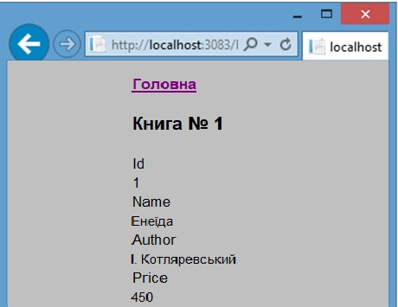
Приклад:
@ {
Layout = "~ / Views / Shared / _Layout.cshtml";
}
@model BookStore.Models.Book
<h2> Книга № @ Model.Id </h2>
@ Html.DisplayForModel()
Після звернення до цього ресурсу шляхом набору в адресному рядку браузера Home/BookView/1, отримаємо:

Slide 29
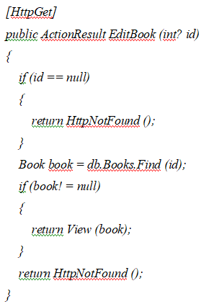
Редагування даних
Спочатку додаємо в контролер дію, який буде отримувати по Id об’єкт моделі і виводити в подання властивості для редагування:

Slide 30
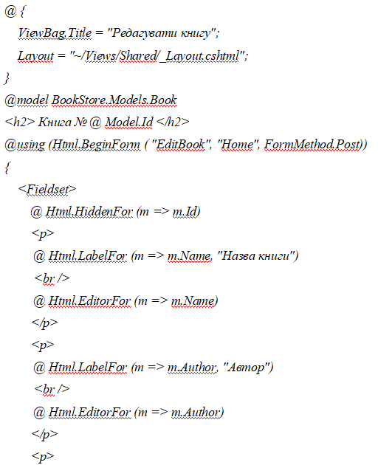
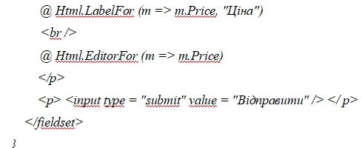
Подання буде містити набір хелперів EditorFor для деяких полів моделі:

Slide 31
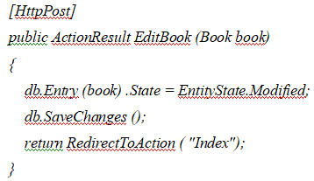
Для збереження даних визначимо в контролері дію для обробки POST-запитів:

Slide 32
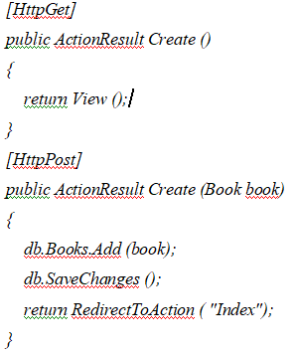
Додавання даних

Slide 33
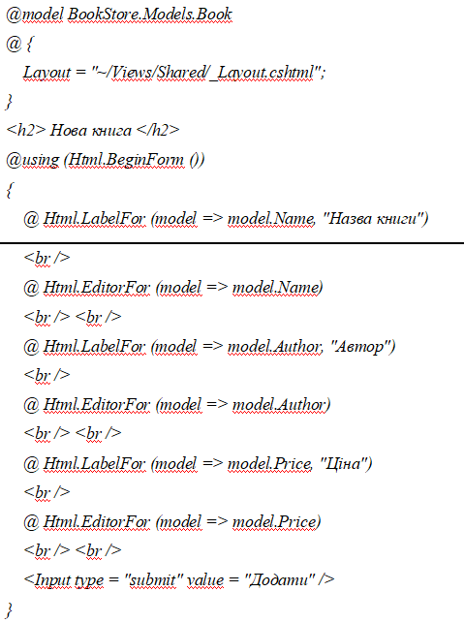
Відповідне подання буде виглядати так:

Slide 34
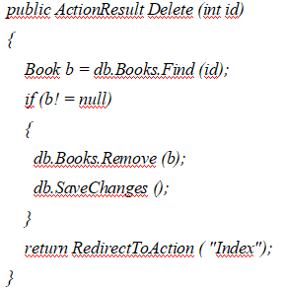
Вилучення даних (підхід №1)

Slide 35
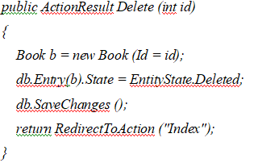
Вилучення даних (підхід №2)

Slide 36
Переваги й недоліки підходу №2
+ Мінімізація кількості запитів до БД
- Безпека даних (вразливість методу)
<img src = "http: // адреса_нашого_сайту/Home/Delete/1" />

Slide 37
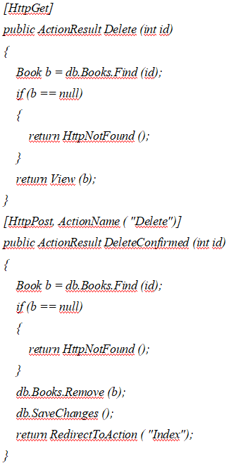
Для уникнення вразливості метод вилучення перепишемо таким чином:

Slide 38
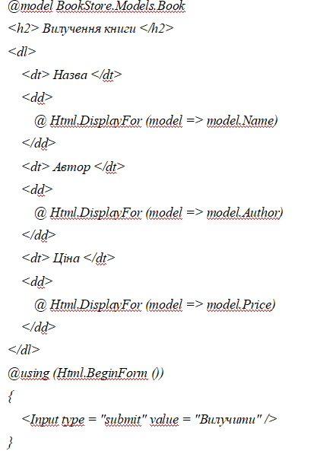
Подання для вилучення даних

Slide 39
Міграція БД
Нерідко виникає ситуація, коли модель змінюється.
Наприклад, ми вирішили додати до неї нові властивості.
Але при цьому у нас вже є існуюча база даних, і в ній зберігаються певні дані.
Щоб оновити базу даних без втрати інформації ASP.NET MVC пропонує такий механізм як міграції.

Slide 40
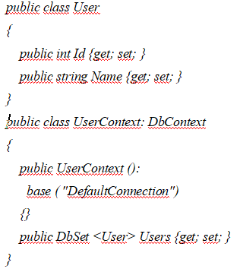
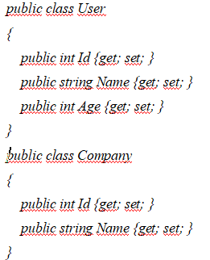
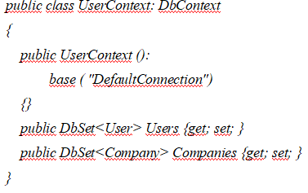
Приклад внесення змін у БД
Було
Потрібно змінити

Slide 41
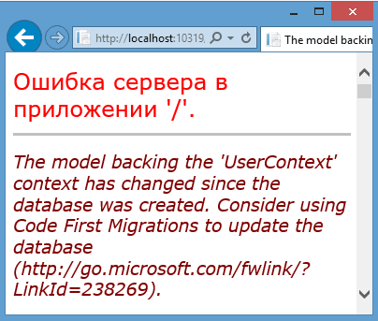
При спробі додати новий об’єкт у БД, ми будемо отримувати помилку:

Slide 42
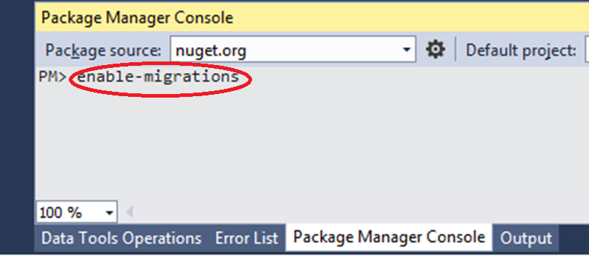
Так як контекст даних змінився, нам потрібно виконати міграцію від старої схеми БД до нової.
Для цього знайдемо внизу Visual Studio вікно
Package Manager Console, введемо команду “enable-migrations” і виконаємо її

Slide 43
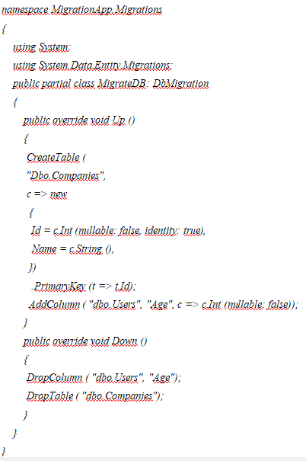
Там же в консолі
Package Manager Console введемо команду:
PM> Add-Migration “MigrateDB”
Після цього Visual Studio автоматично згенерує клас міграції:

Slide 44
Джерела інформації
1. Електронний ресурс. Початок роботи з Entity Framework 6 Code First з допомогою MVC5. Посібник. Джерело доступу:
https://learn.microsoft.com/en-en/aspnet/mvc/overview/getting-started/getting-started-with-ef-using-mvc/crealting-an-entity-framework-data-model-for-an-asp-net-mvc-application
Для перекладу документу українською мовою використовуємо Google Translate
Короткі відеозаписи
1. Електронний ресурс. Робота з БД у С#. Джерело доступу:
https://www.youtube.com/watch?v=bkKsjZAYz-w
3. Електронний ресурс. Конфігурація підключення до БД (C#). Джерело доступу:
https://www.youtube.com/watch?v=bkKsjZAYz-w

Slide 45
Дякую за увагу!

